Slide 1
單元二 書信
黃志煌
文字取自三民書局《實用中文》

Slide 2
一、書信的意義
與親朋好友的情感交流、慰問、祝福或與機關團體的溝通、協商、查詢以及投訴等。

Slide 3
(一) 有特定的對象
分為上行(長輩)、平行(平輩)、下行(晚輩)
(二) 了解為何而寫
一般分為：應用、應酬、議論、聯絡
(三) 選用適當的格式
因受信對象身分、地位、年紀不同，所
使用的稱謂、行文用字遣詞也隨之不同

Slide 4
二、信封封文的結構
(一) 中式信封的格式與結構
1. 右路
收信人的郵遞區號、地址
2. 中路
收信人的姓名、稱謂、啟封詞
3. 左路
寄信人的地址、緘封詞、郵遞區號

Slide 5
2. 中路
輩 分 | 對象 | 常用啟封詞
長 輩 | 直 系 親 屬 親 戚 師 長 政 界 商 界 | 福 啟、 安啟 福 啟、 安啟 道 啟、 鈞啟 勛 啟、 鈞啟 賜 啟、 鈞啟
平 輩 | 兄弟姊妹夫妻 親 友 商 界 學 界 政 界 | 台啟、大啟、親啟 台啟、惠啟、親啟 台啟、賜啟、鈞啟 台啟、文啟、允啟 台啟、勛啟、鈞啟
晚 輩 | 親 屬 或 下 屬 | 大啟、收啟、啟 展、親啟
方 外 人 士 | 和尚尼姑神父修女 | 道啟、惠啟、大啟

Slide 7
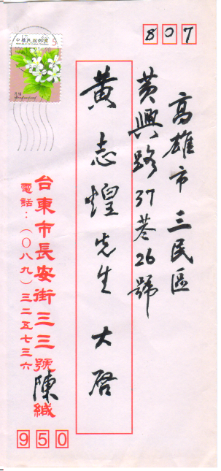

Slide 8
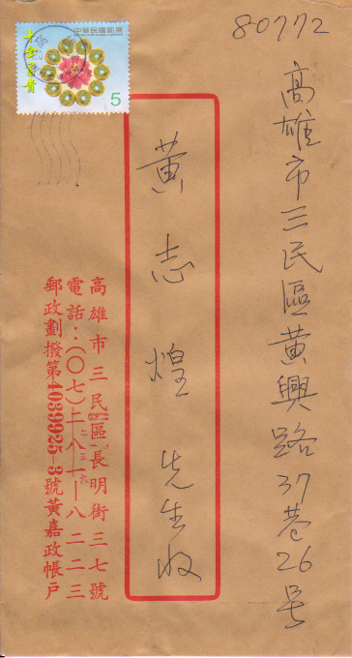

Slide 9
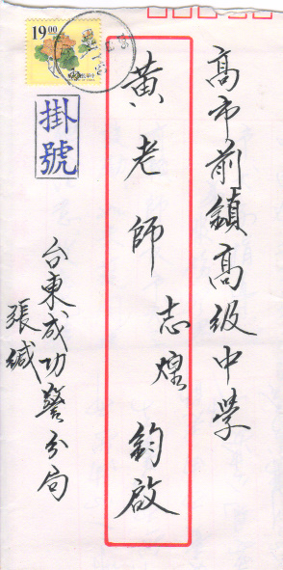

Slide 10
(二) 西式信封的格式與結構
1.寄信人地址、姓名書於左上角，收信人地址、姓名書寫於中央偏右的位置，而郵遞區號書寫於地址上方第一行，郵票貼於信封右上角。
2.不論寄信人或收信人欄位，內容順序依序為第一行寫郵遞區號，其次寫地址，第三行寫姓名或公司行號。

Slide 11
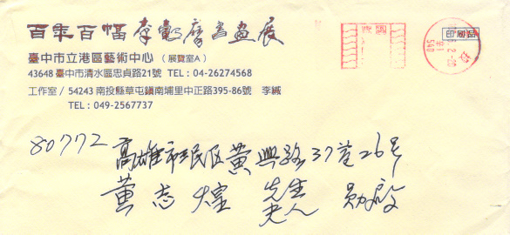

Slide 13
補充實務：
1.掛號信：
寄信人要寫全名及電話或手機號碼，收信人地址旁邊也要寫電話或手機號碼
2.不可使用釘書機封口

Slide 14
三、信箋箋文的結構
(一)傳統書信箋文結構(正式)
前文
1. 名字與稱謂：至親長輩省略名字。
2. 提稱語
3. 啟事敬詞：現在書信多省略。
4. 開頭應酬語：表達思念問候、感謝、
頌揚，有時可省略。

Slide 15
正文
5. 信箋主體﹕內容力求簡單、明白。
後文
6. 結尾應酬語：有時可省略
7. 結尾敬詞：敬語(也可省略)與問候語
8. 自稱、署名、末啟詞與寫信時間
9. 補述語：正式的書信不宜

Slide 16
晉龍老師 壇席 敬啟者：遙望 門牆，時望馳
稱謂 提稱語 啟示敬詞 開頭應酬語
慕。生自畢業後，進入私立正修科技大學擔任教職，然常自覺學術淺陋，有所不足，因而再度重回校園，繼續攻讀博士學位，希望早日取得學位，以不致有負長者諄諄告誡之盛意，臨稟惶恐，欲言不盡。肅此。恭請
結尾應酬語 結尾敬詞
誨安
問候語 生 純嫻謹上 九十九年二月一日
自稱 署名 末啟詞

Slide 17
1.名字與稱謂
(1) 稱人
令：令尊(嚴)、令堂(慈)、令郎、令媛(令千金)、
令兄、令姊、令嫂、令弟、令妹、令孫(女)、
令師、令友
尊：尊師、尊翁(尊君、尊大人、令尊、尊父)、
尊萱(令堂)、尊夫人(尊嫂、嫂夫人、大嫂)
賢：賢喬梓、賢昆仲、賢伉儷
貴：貴校、貴友、貴府(府上、貴宅)、貴縣(市)
寶：寶號、貴寶號

Slide 18
(2)自稱
家：家父(嚴、大人)、家母(慈)、家兄、家姊
、家伯父、家伯母、家嫂、家姊夫
舍：舍弟、舍妹、舍弟婦、舍妹夫、舍親
小：小兒(犬)、小女、小孫、小號、小店
敝：敝業師、敝友、敝校、敝縣、敝宅
先：先祖、先嚴(君、考、父)、先妣(母、慈)
、先兄、先姊
亡：亡弟、亡妹
內：內人、內子、賤內、拙荊
外：外子
愚：愚父子、愚夫婦、愚兄弟
愚伯父(母)、愚兄、愚弟、愚師、在下、敝人

Slide 19
2.提稱語：如「壇席」，通常不用。
3.啟事敬詞：如「敬啟者」，今已不用。
4.開頭應酬語：可以簡單表達，避免陳腔濫調。
5.正文：
(1) 抬頭：挪抬及平抬 (自己的尊親屬、抬人不抬己)
(2) 側書
6.結尾應酬語：可以省略不用。
7.結尾敬詞
8.自稱署名末啟詞與寫信日期
9.補述語
(二) 現行書信箋文結構 (略)

Slide 20
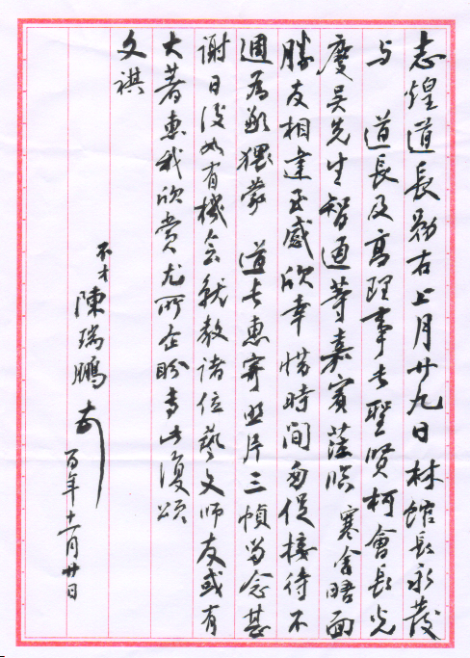

Slide 21
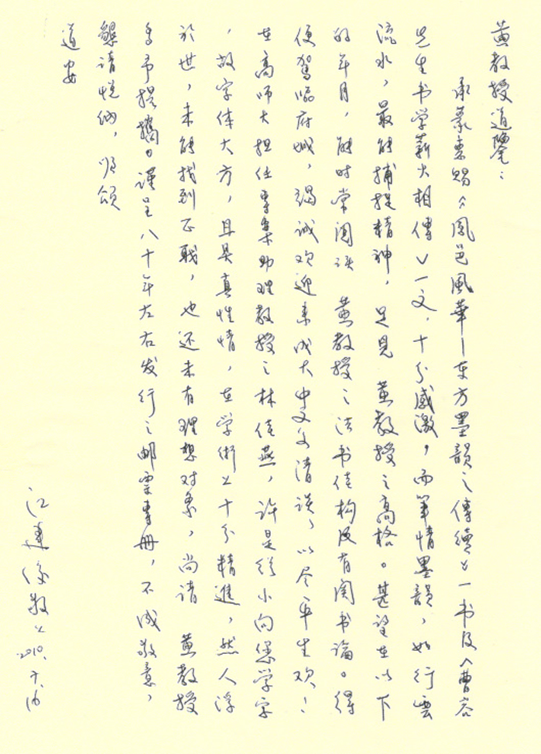

Slide 22
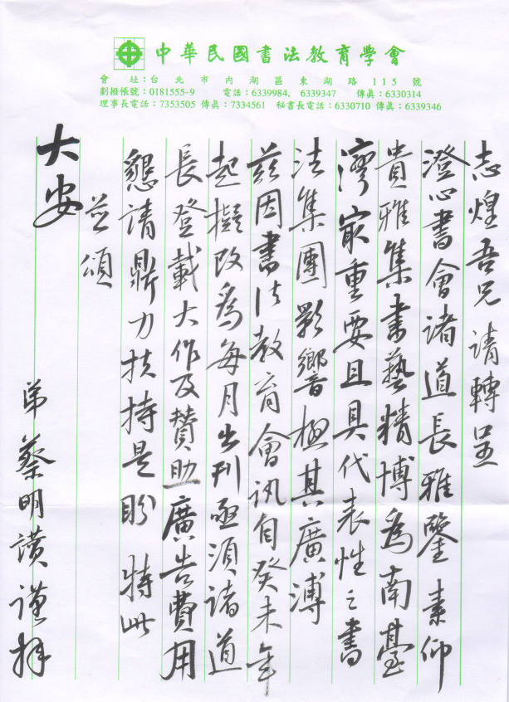

Slide 23
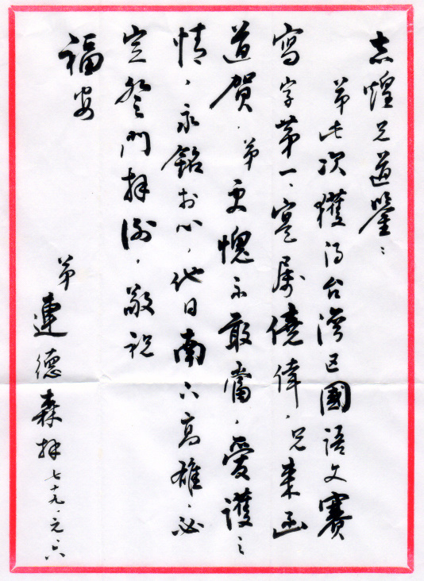

Slide 24
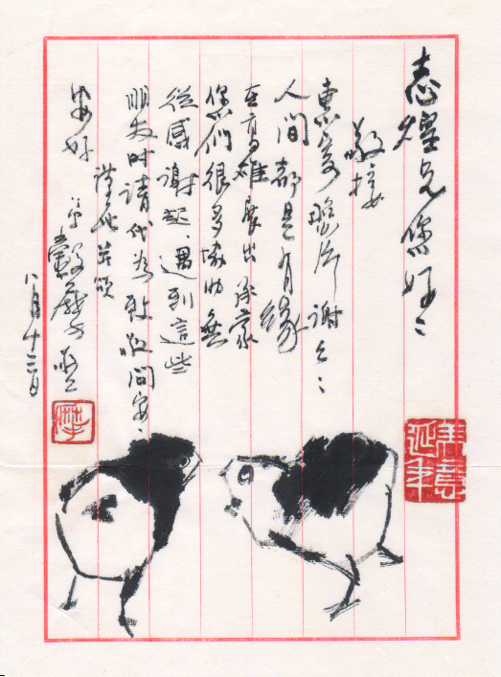

Slide 25
